Slide 1
《面向对象程序设计》第6次教学 类的继承(2)-继承与多态
计算机与信息学院 《面向对象程序设计》课程组

Slide 2
主要内容
1、对象访问成员的进一步说明
2、对象的上转型对象
3、多态性的实现方式
4、抽象类与多态
5、final关键字
6、案例讲解

Slide 3
1、对象访问成员的进一步说明
在继承关系中，子类对象访问成员时访问的是从父类继承的成员，还是子类重新定义的成员？
（1）对于成员变量，若子类重新定义了，则子类对象直接访问的是新定义的成员变量，super.variable访问的父类中的同名变量；
需要具体问题具体分析。

Slide 4
（2）对于成员方法，若子类重写了父类的成员方法，则子类对象直接调用的是子类新定义的成员方法，super.method()调用的是父类的成员方法；
（3）上述(1)、(2)同时存在时，子类对象调用方法访问的是子类成员，super调用方法访问的是父类成员；
（4）父类对象无法调用子类中新增加的成员。

Slide 5
子对象访问方法的规则
有
子类有该方法吗
调用子类方法
没有
有
父类有该方法吗
调用父类方法
没有
程序出错
举例说明

Slide 6
public class ExtendTest {
public static void main(String[] args) {
DeriveClass d=new DeriveClass();
d.setM();d.setN();d.setX();d.setY();
System.out.println(d.getM()+","+d.getN()+","+d.getX()+","+d.getY());
}
}
class SuperClass{
int m; int n; int x;
void setM(){m=1;}
void setN(){n=2;}
void setX(){x=3;}
int getM(){return m;}
int getN(){return n;}
int getX(){return x;}
}
class DeriveClass extends SuperClass{
int m;
int n;
int y;
void setM(){m=4;}
void setN(){n=5;}
void setX(){x=6;}
void setY(){y=7;}
int getN(){return n;}
int getY(){return y;}
}

Slide 7
class Sum {
int n;
float f() {
float sum=0;
for(int i=1;i<=n;i++)
sum=sum+i;
return sum;
}
}
class Average extends Sum {
int n;
float f() {
float c;
super.n=n;
c=super.f();
return c/n; }
float g() {
float c;
c=super.f();
return c/2; }
}
public class Example5_7 {
public static void main(String args[]) {
Average aver=new Average();
aver.n=100;
float resultTwo=aver.g();
float resultOne=aver.f();
System.out.println("resultOne="+resultOne);
System.out.println("resultTwo="+resultTwo);
}
}
float resultOne=aver.f();
float resultTwo=aver.g();

Slide 8
父类对象调用方法比较简单，只能调用父类中定义的成员变量和成员方法。
思考：可以将子类对象赋值给父类对象吗？
假设B是A的子类，下面的赋值合法吗：
A a=new A();
B b=new B();
a=b;

Slide 9
2、对象的上转型对象
2.1 基本概念
2.2 上转型对象访问成员
2.3 上转型对象的作用

Slide 10
2.1 基本概念
向上转型，父类的引用可以指向子类对象。
假设A类是B类的父类，当用子类创建一个对象b，并把这个对象赋值给父类对象a时，称对象a是对象b的上转型对象。
A a;
B b=new B();
a=b; //可以理解成用b去实例化a

Slide 11
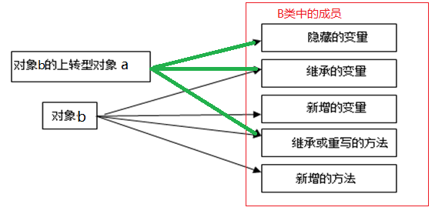
2.2上转型对象访问成员
A类是B类的父类
A a;
B b=new B();
a=b;
上转型对象a与对象b可访问的成员：

Slide 12
public class ExtendTest {
public static void main(String[] args) {
A a=new A(); a.fun();
a=new B(); a.fun();
a=new C(); a.fun();
}
}
class A{
void fun(){System.out.println("in A!");}
}
class B extends A{
void fun(){System.out.println("in B!");}
}
class C extends A{
void fun(){System.out.println("in C!");}
}

Slide 13
例：对象的上转型对象（1）
public class Test{
public static void main(String args[]){
F f=new F(); //F是C1、C2、C3的父类
C1 c1=new C1();
C2 c2=new C2();
C3 c3=new C3();
fun(f);
fun(c1); fun(c2); fun(c3);
}
static void fun(F f){ //统一参数入口
f.fun();
}
}

Slide 14
例：对象的上转型对象（1）
class F {
void fun(){ System.out.println("In F！"); }
}
class C1 extends F{
void fun(){ System.out.println("In F1！"); }
}
class C2 extends F{
void fun(){ System.out.println("In F2！"); }
}
class C3 extends F{
void fun(){ System.out.println("In F3！"); }
}
演示程序

Slide 15
例：对象的上转型对象（2）
public class FigureTest {
public static void main(String[] args) {
Figure f=new Figure (); CalArea(f);
f=new Circle (2); CalArea(f);
f=new Square (2,3); CalArea(f);
f=new Ladder (2,3,1); CalArea(f);
}
static void CalArea(Figure f){ //统一参数入口
System.out.println(f.CalArea());
}
}

Slide 16
class Figure {
double area;
double CalArea(){
return 0;
}
}
class Circle extends Figure{
double r;
Circle(double r){
this.r=r;
}
double CalArea(){
return r*r*Math.PI;
}
}
class Square extends Figure{
double w,h;
Square(double w,double h){
this.w=w; this.h=h;
}
double CalArea() { return w*h; }
}
class Ladder extends Figure{
double s,x,h;
Ladder(double s,double x,double h){
this.s=s; this.x=x;
this.h=h;
}
double CalArea()
{ return (s+x)*h/2; }
}

Slide 17

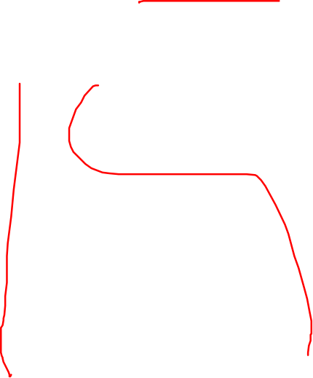
上转型对象访问方法的规则
小结：
1．上转型对象可以访问父类成员，可以访问子类重写的成员，不能访问子类新增加的成员。
2．上转型对象访问方法的规
则，如右图所示：
3. 使用上转型对象统一方法
(函数)接口。

Slide 18
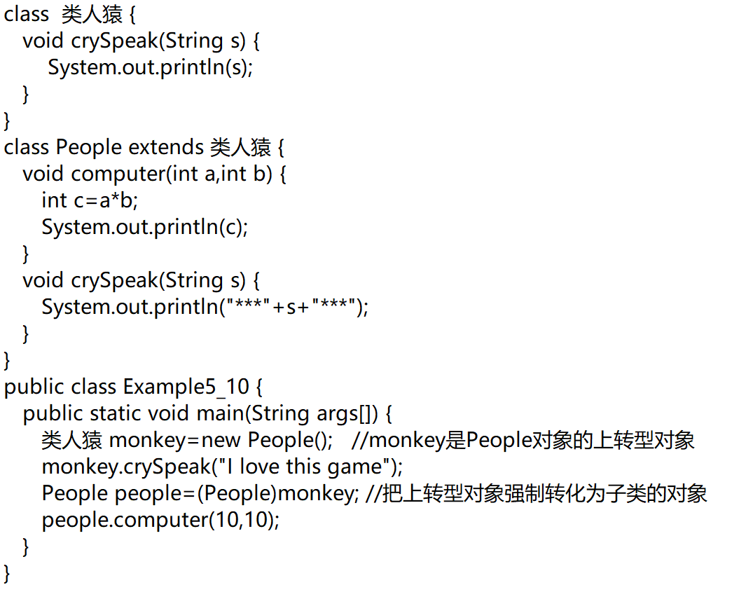

本页自学

Slide 19
2.3 上转型对象的作用
作用：统一函数入口
优点：减少重复代码； 提高系统扩展性。
面向接口编程
例如：现在有很多种类的动物，要喂它们吃东西。
public void eat(Cat c){
c.eat();
}
public void eat(Dog d){
d.eat();
}
public void eat(Animal a){
a.eat();
}
类Cat、Dog等是Animal的子类，类Animal中定义eat方法，统一了“动物吃东西”的接口

Slide 20
课堂练习：
学生有学号、姓名
小学生可以做整数(int)加法运算
初中生可以做实数(double)加法运算
高中生可以做复数(Complex)加法运算
测试类：定义一个方法calculate，其参数是学生类对象，可以执行所有学生的加法运算。

Slide 21
3、多态性的实现方式
3.1 基本概念
3.2 多态性的几种表现
3.3 使用上转型对象实现多态性

Slide 22
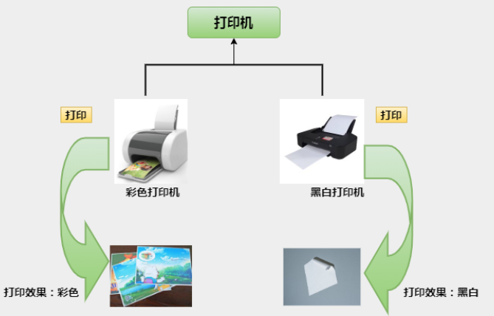
3.1 基本概念
多态是同一个行为具有多个不同表现形式或形态的能力。
多态就是同一个接口，使用不同的实例而执行不同操作，例如：

Slide 23
在面向对象方法中一般是这样表述多态性：向不同的对象发送同一条消息，不同的对象在接收时会产生不同的行为（即方法）。总而言之就是在不考虑对象的类型的情况下直接使用对象。
（1）增加了程序的灵活性
以不变应万变，不论对象千变万化，使用者都是同一种形式去调用，如：print(打印机对象)
（2）增加了程序的可扩展性
通过继承打印机类创建了一个新的类，例如3D打印机类，使用者无需更改自己的代码，还是用print(打印机对象)去调用
思考：如何编写代码模拟上述操作？

Slide 24
3.2 多态性的几种实现方式
Java中多态的实现：
方法重载实现了静态多态性（编译时多态）：编译时即可确认。
方法重写实现了动态多态性（运行时多态）：运行时才可以知道具体调用的是哪个方法。
Java中动态多态的实现方式：
上转型对象
接口（第六章）
抽象类

Slide 25
3.3 使用上转型对象实现多态性
实现多态的三个必要条件：
继承
重写
上转型对象：Parent p = new Child();
当使用上转型对象调用方法时，首先检查父类中是否有该方法，如果没有，则编译错误；如果有，再去调用子类的同名方法。

Slide 26

class School{
private Printer p = null;
public void setPriner(Printer p) {
this.p = p;
}
public void print(String content) {
p.print(content);
}
}
class Printer{
private String brand;
public String getBrand() {
return brand;
}
public Printer(String brand) {
this.brand = brand;
}
public void print(String content) {}
}

Slide 27
class ColorPrinter extends Printer{
public ColorPrinter(String brand) {
super(brand);
}
public void print(String content) {
System.out.println(getBrand()+"彩色打印："+content);
}
}
class BlackPrinter extends Printer{
public BlackPrinter(String brand) {
super(brand);
}
public void print(String content) {
System.out.println(getBrand()+"黑白打印："+content);
}
}

Slide 28
class DDDPrinter extends Printer{
public DDDPrinter(String brand) {
super(brand);
}
public void print(String content) {
System.out.println(getBrand()+"3D打印："+content); }
}
public class PrinterDemo {
public static void main(String[] args) {
Printer p1 = new ColorPrinter("惠普");
Printer p2 = new BlackPrinter("联想");
Printer p3 = new DDDPrinter("索尼");
School sch = new School();
sch.setPriner(p1);
sch.setPriner(p2);
p1.print("hello");
p2.print("hello");
p3.print("hello");
}
}

Slide 29
4、抽象类与多态
4.1 抽象类、抽象方法的定义
4.2 抽象类的注意事项
4.3 有关抽象类的继承
4.4 抽象类的上转型

Slide 30
4.1 抽象类、抽象方法的定义
用关键字abstract修饰的类称为abstract类（抽象类）。如：
abstract class A {
… …
}
用关键字abstract修饰的方法称为abstract方法（抽象方法），例如：
abstract int getMin(int x,int y);

Slide 31
4.2 抽象类的注意事项
注意：
abstract类中可以有abstract方法也可以没有；只要有abstract方法，其所在的类必须是abstract类
abstract类不能用new运算创建对象
举例说明

Slide 32
abstract class A {
abstract int add(int x,int y);
int sub(int x,int y) { return x-y; }
}
class B extends A {
int add(int x,int y) //子类必须重写父类的add方法
{ return x+y; }
}
public class Example5_12 {
public static void main(String args[]) {
B b=new B();
int sum=b.add(30,20); //调用子类重写的add方法
int sub=b.sub(30,20); //调用子类继承的sub方法
System.out.println("sum="+sum); //输出结果为sum=50
System.out.println("sum="+sub); //输出结果为sum=10
A a; //抽象类声明对象
a = b; //a是b的上转型对象
sum=a.add(30,20); //调用子类重写的方法
sub=a.sub(30,20); //调用子类继承的方法
System.out.println("sum="+sum); //输出结果为sum=50
System.out.println("sum="+sub); //输出结果为sum=10
}
}

Slide 33
4.3 有关抽象类的继承
和普通的类相比，abstract类里可以有abstract方法。也可以没有。对于abstract方法，只允许声明，不允许实现，而且不允许使用final修饰abstract方法。
对于abstract类，不能使用new运算符创建该类的对象，只能产生其子类，由子类创建对象。
如果一个类是abstract类的子类，它必须具体实现父类的所有的abstract方法，否则就要声明为abstract类。

Slide 34
使用多态进行程序设计的核心技术之一是使用上转型对象，即将abstract类声明对象作为其子类的上转型对象，那么这个上转型对象就可以调用子类重写的方法。

Slide 35
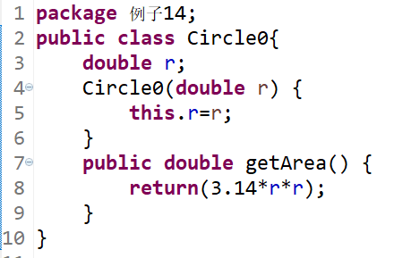
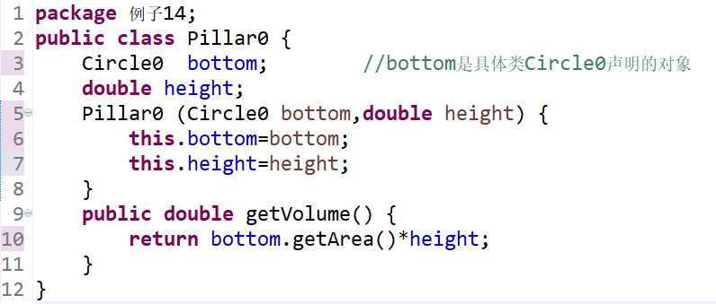
常规写法,只能求圆柱体体积
Pillar0类中的getVolume方法只能计算圆柱体的体积

Slide 36
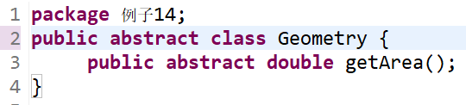
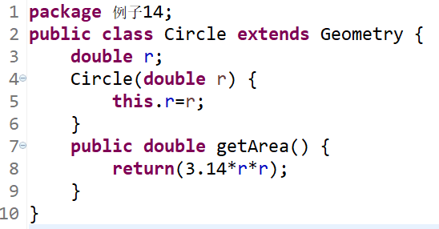
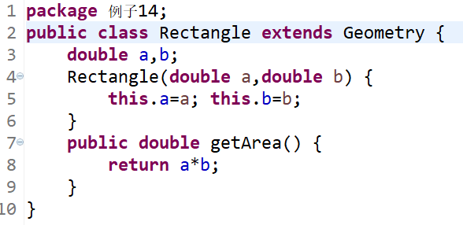
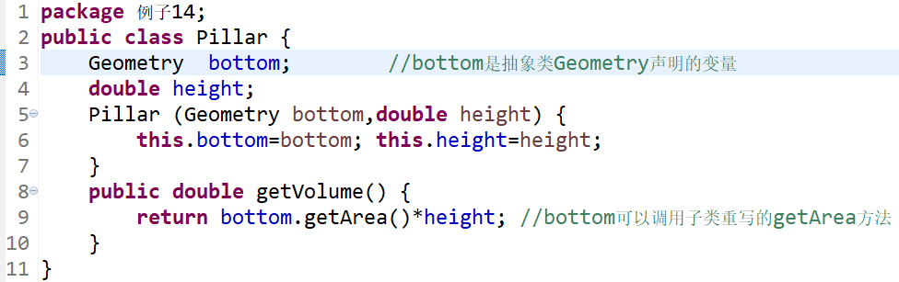
定义一个抽象类，作为统一的接口
定义一个Circle类，继承Geometry类
这里的getVolume方法可以求任何柱形的体积

Slide 37
package 例子14;
public class Application{
public static void main(String args[]){
Pillar pillar;
Geometry bottom;
bottom=new Rectangle(12,22);
pillar =new Pillar (bottom,58); //pillar是具有矩形底的柱体
System.out.println("矩形底的柱体的体积"+pillar.getVolume());
bottom=new Circle(10);
pillar =new Pillar (bottom,58); //pillar是具有圆形底的柱体
System.out.println("圆形底的柱体的体积"+pillar.getVolume());
}
}
相同的方法调用，不同的执行结果，完成不同的任务

Slide 38
4.4 抽象类的上转型
抽象类作为形参类型，抽象类的子类对象作为实参
面向抽象编程，是指当设计某种重要的类时，不让该类面向具体的类，而是面向抽象类，即所设计类中的重要数据是抽象类声明的对象，而不是具体类声明的对象。

Slide 39
5、final关键字
（1） final修饰类
（2） final修饰成员变量
（3） final修饰方法中的局部变量

Slide 40
（1）final类
可以使用final将类声明为final类。
final类不能被继承，即不能有子类。
（2）final方法
用final修饰父类中的一个方法
final方法不允许子类重写。

Slide 41
（3）final常量
如果成员变量或局部变量用final修饰，则就是常量。
class A {
final double PI=3.1415926;// PI是常量
public double getArea(final double r) {
return PI*r*r;
}
public final void speak() {
System.out.println("您好，How's everything here ?");
}
}
public class Example5_9 {
public static void main(String args[]) {
A a=new A();
System.out.println("面积："+a.getArea(100));
a.speak();
}
}
第页

Slide 42
6、案例讲解
1、不同系别学生（实验题1）
（1）确定类的个数：学生类，英语系类，计算机系类；测试类
（2）测试数据：参考样例，给出3组测试数据（本题数据简单）
（3）类的设计
学生类：
变量：学号，姓名，性别，年龄，期中成绩，期末成绩
方法：排序，输出基本信息
英语系类，继承学生类
变量：演讲成绩，总分
方法：计算总分，输出新增信息
计算机系类，继承学生类：
变量：操作能力成绩，英语写作成绩，总分
方法；计算总分，，输出新增信息

Slide 43
（4）编写测试类（反馈到第3步，不断修正）
定义Scanner对象，输入用；
定义学生对象数组，长度100
输入英语系学生信息，使用英语系类构造方法实例化学生数组对象；
输入计算机系学生信息，使用计算机系类构造方法实例化学生数组对象；
对学生类的对象数组进行排序，
依次输出学生类对象数组的元素。

Slide 44
（5）实现功能类
本题主要是学生类排序方法的实现
使用学生类对英语类和计算机类对象进行了共同属性的排序
（6）运行、测试、验证

Slide 45
2、优秀学生遴选（实验题2）
（1）确定类的个数：学生类，本科生类，研究生类；测试类
（2）测试数据：参考样例，给出3组测试数据（要有成绩相同的学生）
（3）类的设计
学生类：
变量：学号:String，姓名:String，分数:double
方法：构造方法初始化，是否优秀，排序，输出基本信息
本科生类，继承学生类
变量：CET4:boolean
方法：构造方法初始化，是否优秀，输出新增信息
研究生系类，继承学生类：
变量：CET6:boolean，paperCount:int
方法；构造方法初始化，是否优秀，输出新增信息

Slide 46
（4）编写测试类（反馈到第3步，不断修正）
定义Scanner对象，输入用；
输入t
定义本科生对象数组stu1，长度t
定义研究生对象数组stu2，长度t
根据输入的n值，分别对上述两个数组实例化
分别对stu1和stu2排序
分别对stu1和stu2中的信息进行有条件输出（优秀的）
定义是否优秀的方法，其参数是student类型，供上述步骤使用

Slide 47
（5）实现功能类
本题主要是学生类排序方法的实现
在测试类中定义isExcellent(Student)方法，用于判断是否优秀
（6）运行、测试、验证

Slide 48
3、循环队列（实验题3）
（1）确定类的个数：循环队列类，学生类，教师类；测试类
（2）测试数据：参考样例，给出3组测试数据，一定要有队满和队空的情况；

Slide 49
（3）类的设计
循环队列类：
变量：尾指针rear,头指针front，当前元素个数size,最大长度maxSize：int
学生类对象数组:Student（重要）
方法：构造方法初始化，入队（插入元素）insert:boolean；出队delete:Student;
是否为空isEmpty:boolean，是否为满ifFull:boolean;查找并显示findAndPrint：void
学生类：
变量：学号:String，姓名:String
方法：构造方法初始化，输出基本信息
教师类，继承学生类
变量：地址:String
方法：构造方法初始化，输出新增信息

Slide 50
（4）编写测试类（反馈到第3步，不断修正）
定义Scanner对象，输入用；
输入maxsize
定义循环队列对象，并实例化
使用switch对n进行判断（注意不要遗漏break）
根据输入n值的不同，分别调用相关函数进行入队、出队、查询操作，入队时要判断是学生(a)还是老师(b)。注意：入队前要判断队列是否已满，出队前要判断队列是否是空。

Slide 51
（5）实现功能类
本题主要是循环队列的入队、出队、查询等操作的实现。
注意上转型对象的应用，即队列可以对学生对象和教师对象进行统一处理
（6）运行、测试、验证

Slide 52
main方法参考：
public static void main(String[] args) {
int maxsize,n;
String type,id,name,address;
boolean join;
Scanner input=new Scanner(System.in);
maxsize=input.nextInt();
n=input.nextInt();
CircularQueue queue=new CircularQueue(maxsize);
while(n!=0) {
switch(n) {
case 1:
if(queue.isFull())
System.out.println("queue is full,operation failed");
type=input.next();
id=input.next();
name=input.next();
if(type.equals("a")) {
if(!queue.isFull())
queue.insert(new Student3(id,name));
}else if(type.equals("b")) {
address=input.next();
if(!queue.isFull())
queue.insert(new Teacher(id,name,address));
}
break;
case 2:
if(queue.isEmpty())
System.out.println("queue is empty,operation failed");
else queue.delete().print();
break;
case 3:
name=input.next();
queue.findAndPrint(name);
break;
case 4:
System.out.println(queue.getSize());
}
n=input.nextInt();
}
}

Slide 53
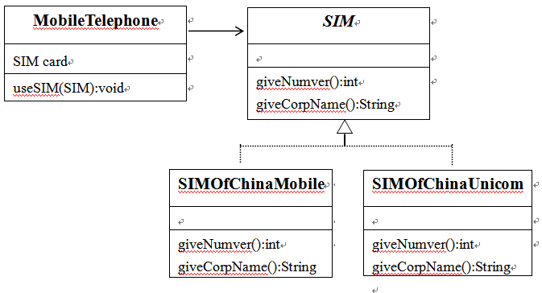
教材案例
（1）用类封装手机的基本属性和功能，要求手机即可以使用移动公司的SIM卡也可以使用联通公司SIM卡（可以使用任何公司提供的SIM卡）
1．问题的分析
2．设计抽象类
3．设计手机类

Slide 54
public abstract class SIM {
public abstract void setNumber(String n);
public abstract String giveNumber();
public abstract String giveCorpName();
}
public class MobileTelephone {
SIM card;
public void useSIM(SIM card) {
this.card=card;
}
public void showMess() {
System.out.println("使用的卡是:"+card.giveCorpName()+"提供的");
System.out.println("手机号码是:"+card.giveNumber());
}
}

Slide 55
public abstract class SIM {
public abstract void setNumber(String n);
public abstract String giveNumber();
public abstract String giveCorpName();
}
public class SIMOfChinaMobile extends SIM {
String number;
public void setNumber(String n) {
number = n;
}
public String giveNumber() {
return number;
}
public String giveCorpName() {
return "中国移动";
}
}

Slide 56
public class SIMOfChinaUnicom extends SIM {
String number;
public void setNumber(String n) {
number = n;
}
public String giveNumber() {
return number;
}
public String giveCorpName() {
return "中国联通";
}
}

Slide 57
public class Application {
public static void main(String args[]) {
MobileTelephone telephone = new MobileTelephone ();
SIM sim=new SIMOfChinaMobile();
sim.setNumber("13887656432");
telephone.useSIM(sim);
telephone.showMess();
sim=new SIMOfChinaUnicom();
sim.setNumber("13097656437");
telephone.useSIM(sim);
telephone.showMess();
}
}

Slide 58
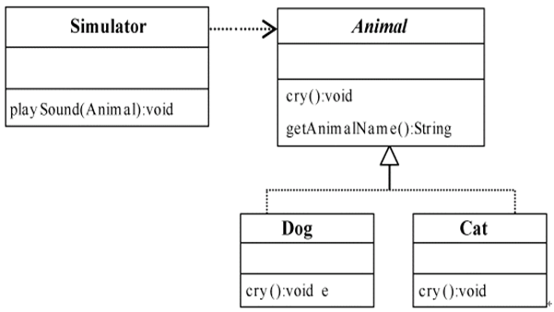
（2）设计一个动物声音“模拟器” ，希望模拟器可以模拟许多动物的叫声。
1．问题的分析
2．设计抽象类
3．设计模拟器类

Slide 59
public class Application {
public static void main(String args[]) {
Simulator simulator = new Simulator();
simulator.playSound(new Dog());
simulator.playSound(new Cat());
}
}
public class Simulator {
public void playSound(Animal animal) {
System.out.print("现在播放"+animal.getAnimalName()+"类的声音:");
animal.cry();
}
}
public abstract class Animal{
public abstract void cry();
public abstract String getAnimalName();
}

Slide 60
public class Cat extends Animal {
public void cry() {
System.out.println("喵喵...喵喵");
}
public String getAnimalName() {
return "猫";
}
}
public class Dog extends Animal {
public void cry() {
System.out.println("汪汪...汪汪");
}
public String getAnimalName() {
return "狗";
}
}

